Slide 1

Игры- забавы
с шумелками
Воспитатели первой квалификационной категории: Гаврилова А.Н., Кривохижа Л.Н.

Slide 2

В. Рахманинов «Итальянская полька»
Все на свете люди знают, Звуки разные бывают:
Журавлей прощальный клекот,
Самолета громкий рокот,
Гул машины во дворе.
Лай собаки в конуре.
Стук колес и шум станка,
Тихий шелест ветерка,
Это звуки ШУМОВЫЕ.
Только есть еще другие:
Не шуршание, не стуки –
музыкальные есть звуки!

Slide 3
Классификация игр для развития детей раннего возраста:
-ролевые игры
-сенсорные игры
-подвижные игры
-настольно-печатные игры
-речевые игры
-игры- забавы

Slide 4

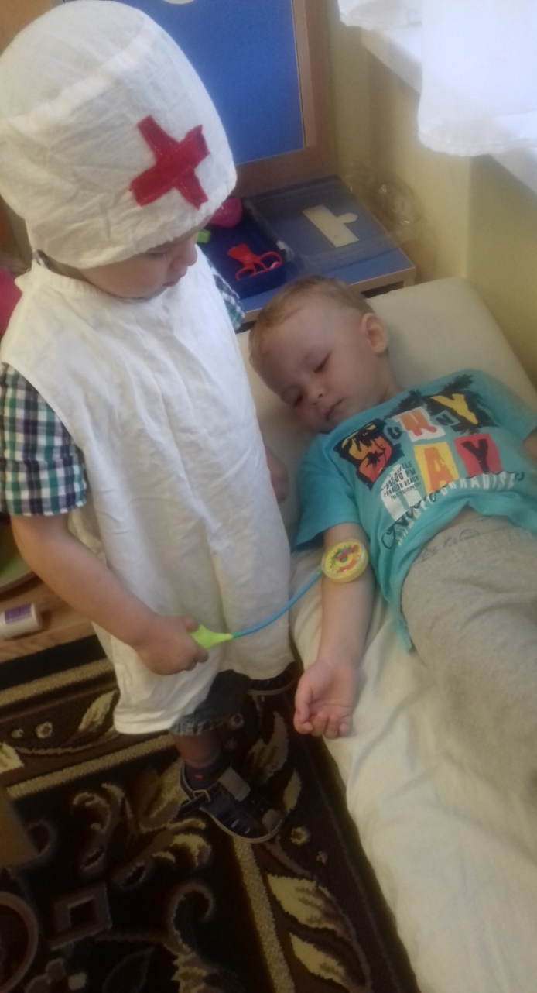
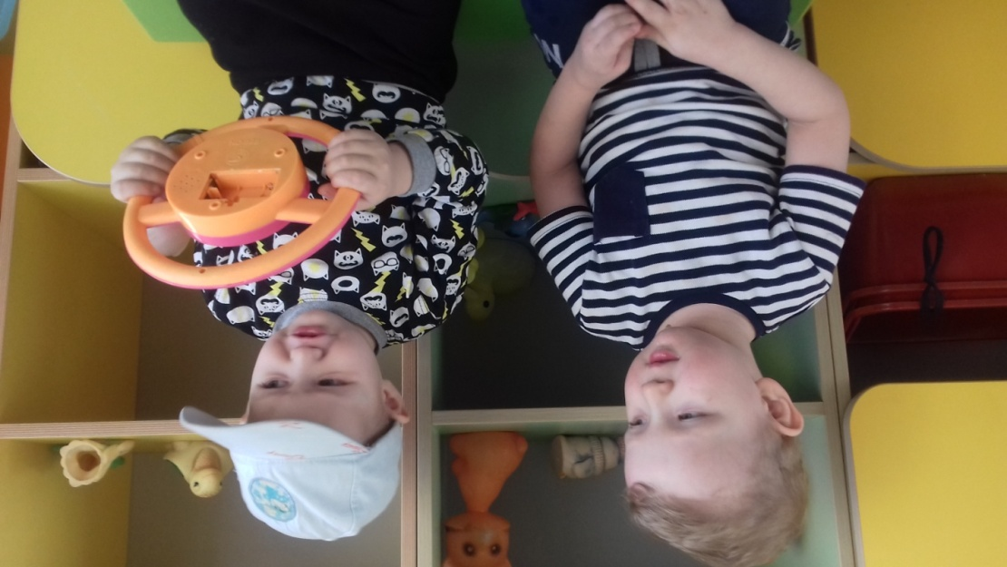
Ролевые игры
«Ключики звенят, какое давление говорят» (звон, подвешенных ключей)
«Би-би –би гудит машина –не поеду без бензина» (маракас, кастаньеты)

Slide 5
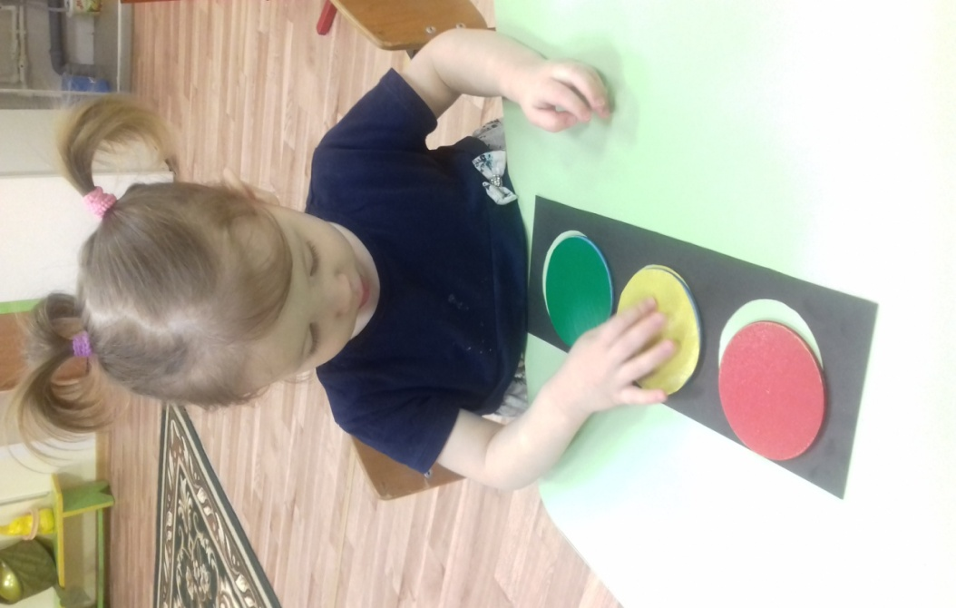
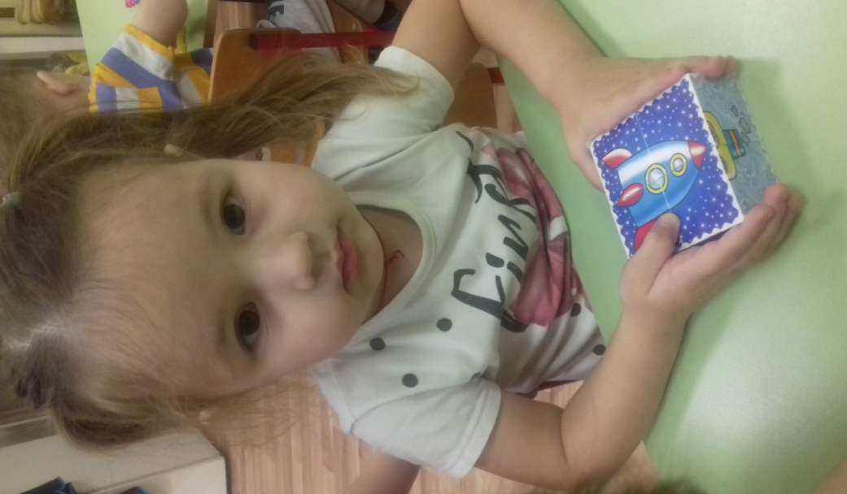
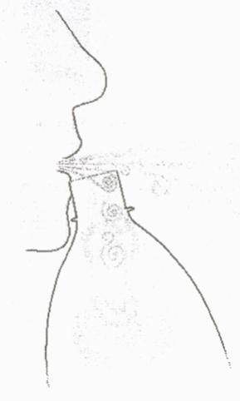
Сенсорные игры
«Зажги огоньки»
(Красный –барабан, жёлтый-бубенцы, зелёный- постукивание пальчиками по пустой коробке)
«Летит ракета»
(дуть в пустую бутылку)

Slide 6
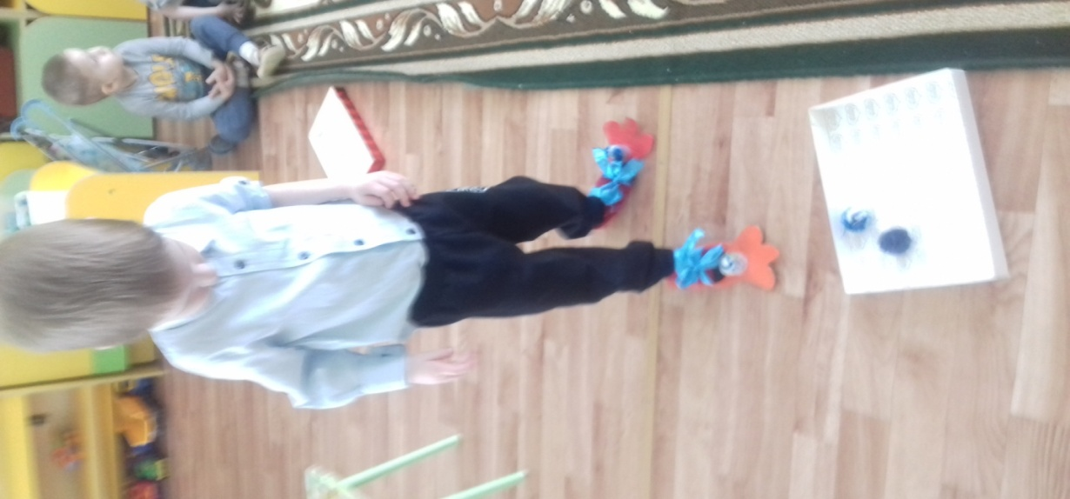
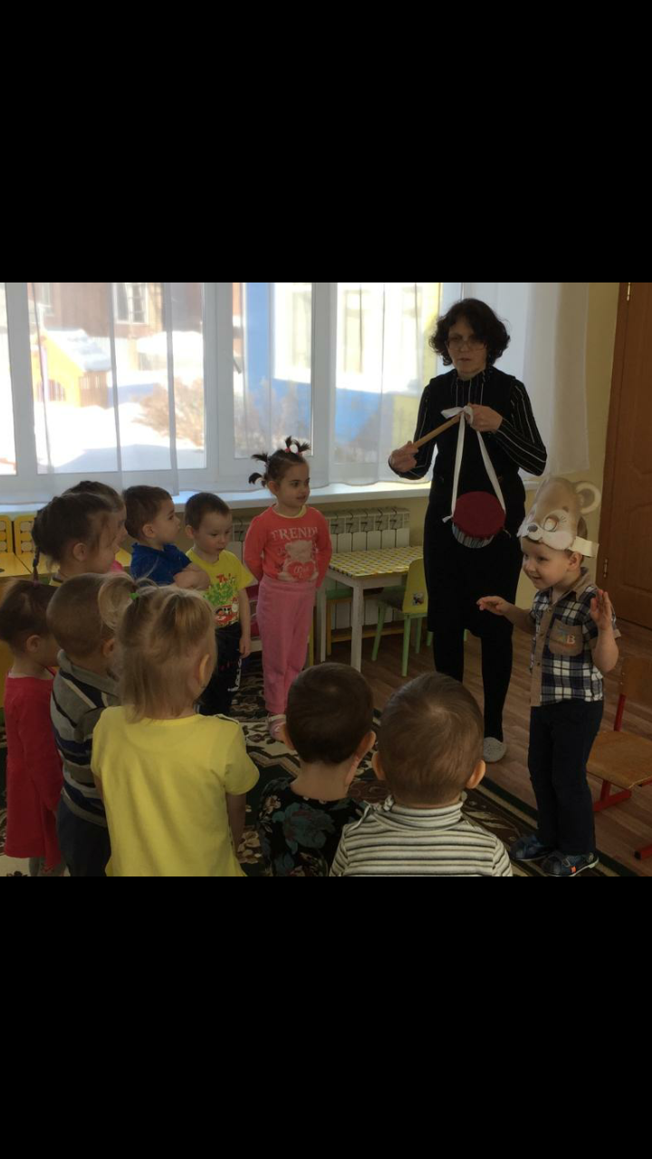
Подвижные игры
«Маленькие ножки идут,
бегут по дорожке»
(Кастаньеты, барабан)
«Медведь и пчёлы»
(пчёлки- звон колокольчиков, медведь-бой в барабан)

Slide 7
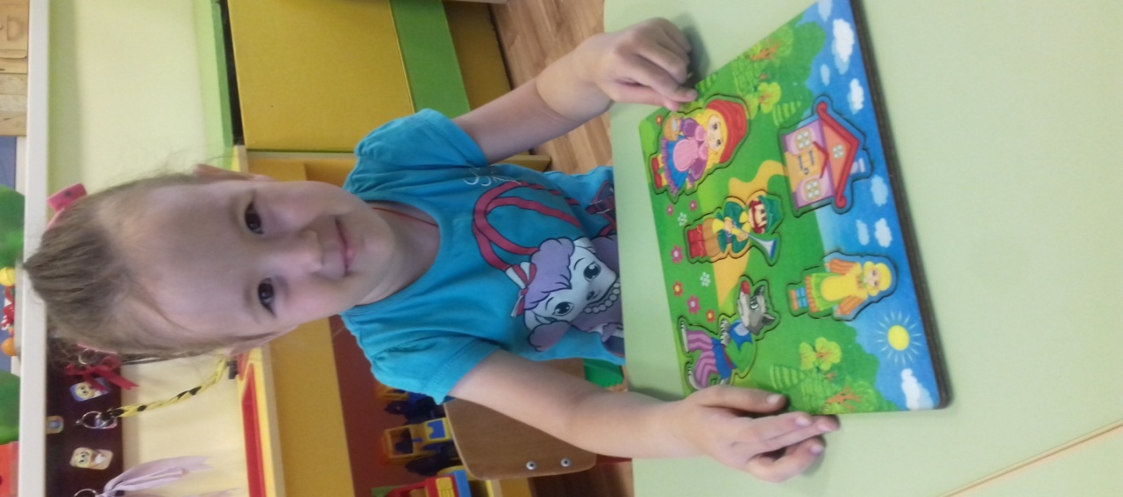
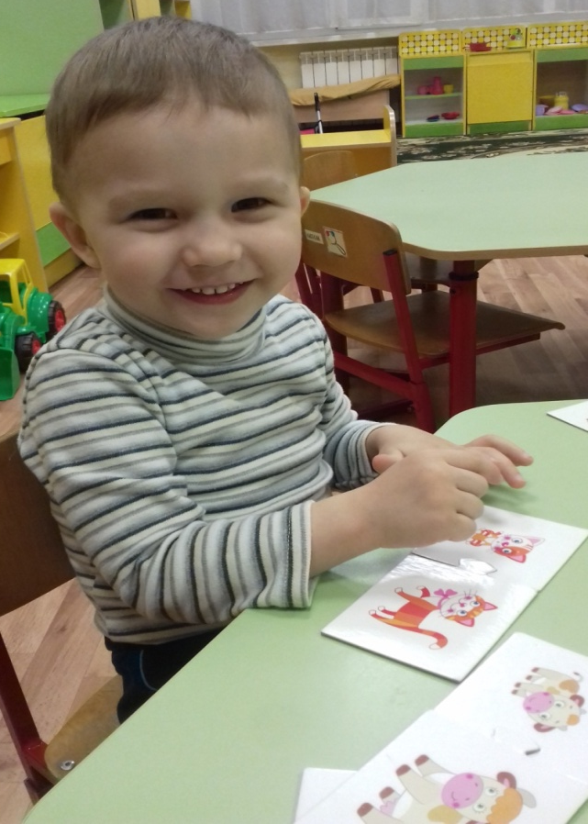
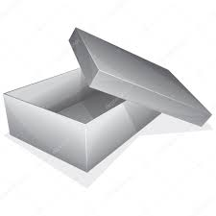
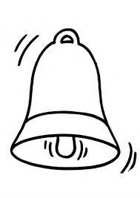
Настольно-печатные игры
«Кто как?»
(озвучивание шагов и действий персонажей маракасами, трещоткой, колокольчиком, барабаном)
«Мама и малыш»
(отстукивание пальчиками по пустой коробке шагов взрослого животного и детёныша)

Slide 8
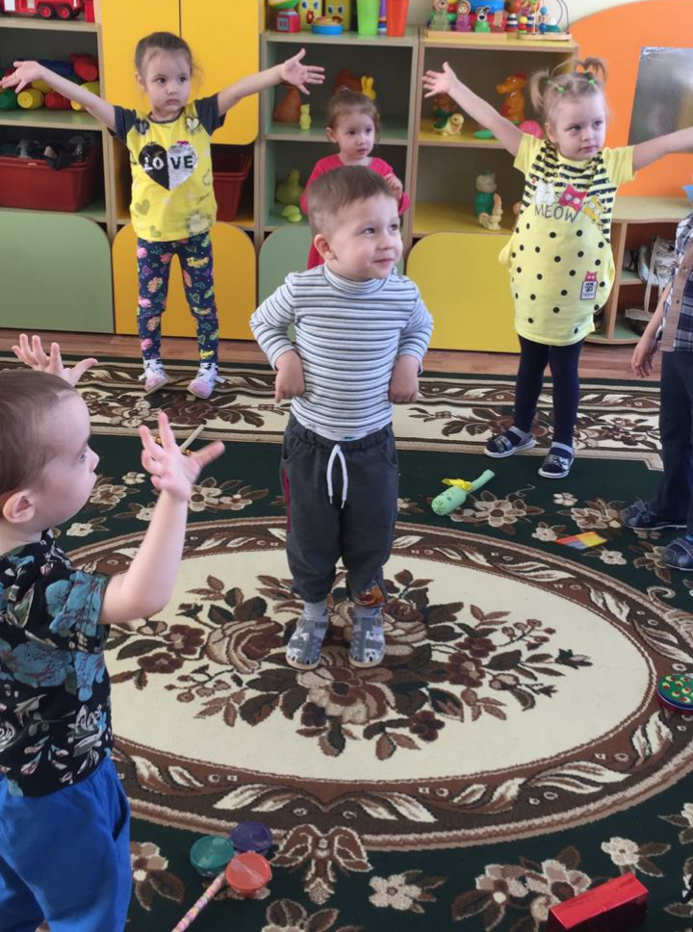
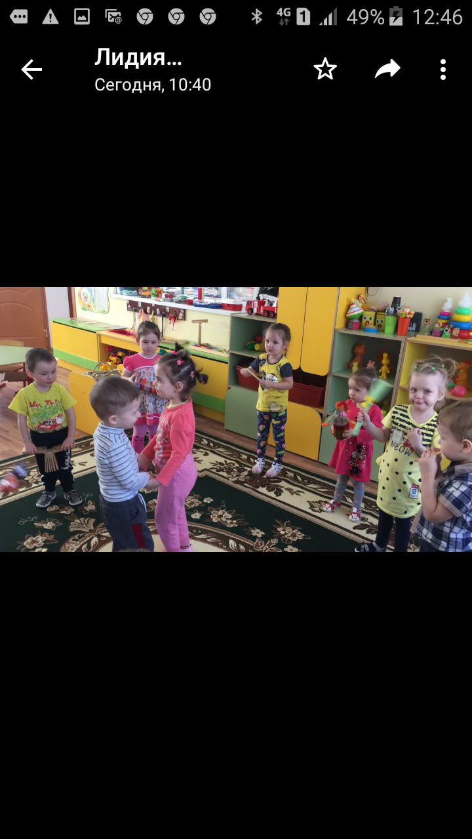
Речевые игры
«Каравай»
(озвучивание пляски любыми шумовыми инструментами)

Slide 9
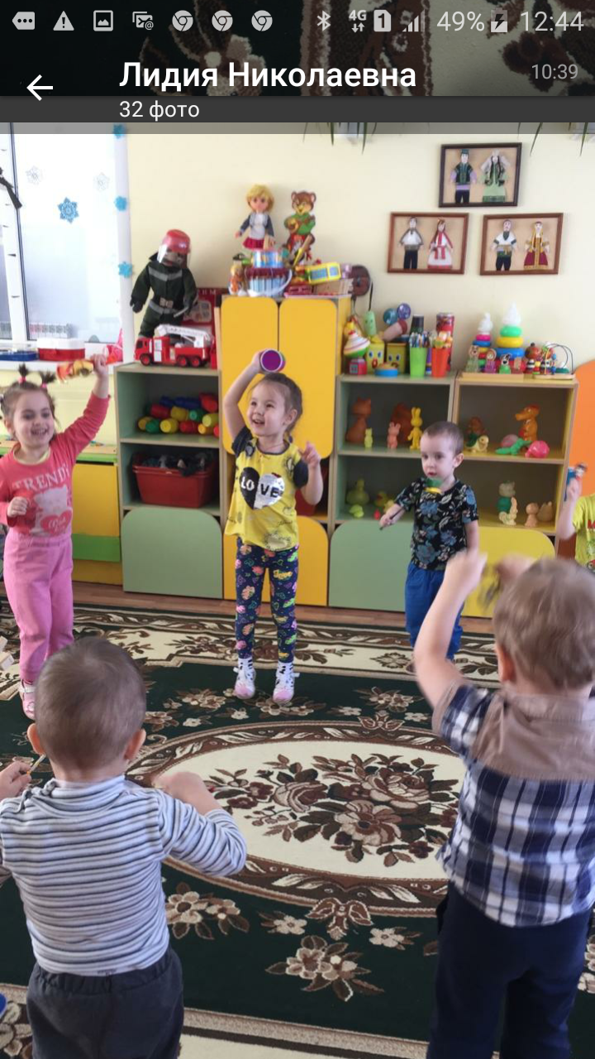
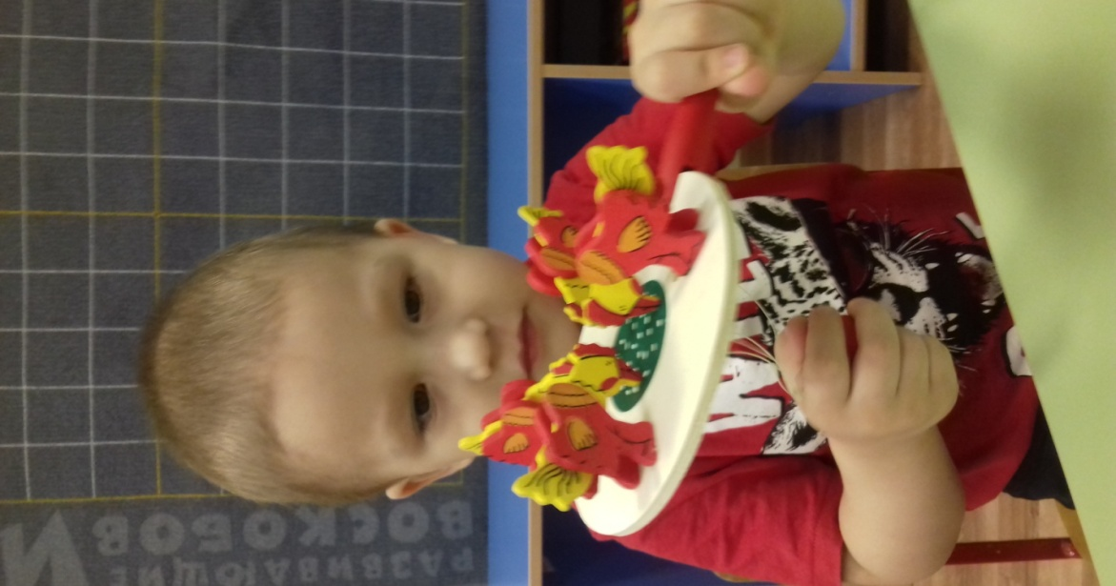
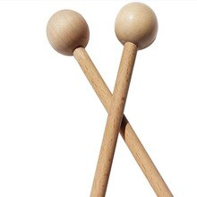
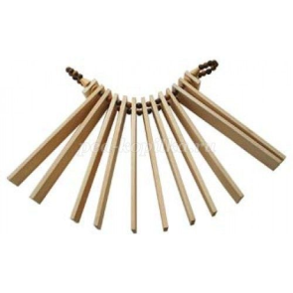
Игры –забавы
«Клюющие курочки» (постукивание палочкой о палочку)
«Попрыгунчик» (трещотка, барабан)

Slide 10

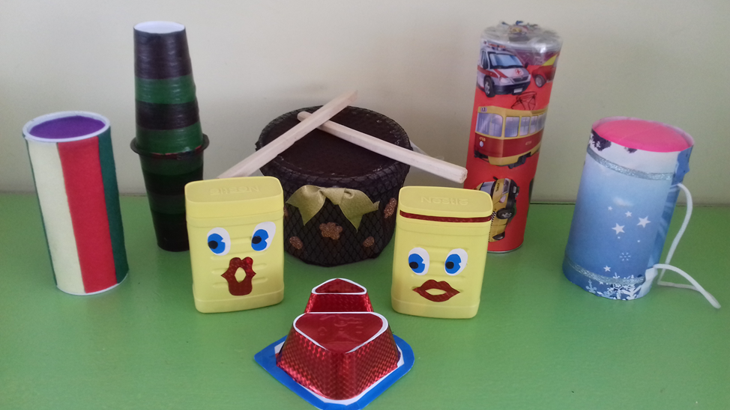
Руками родителей сделаны музыкальные игрушки – шумелки «Стучалки»

Slide 11

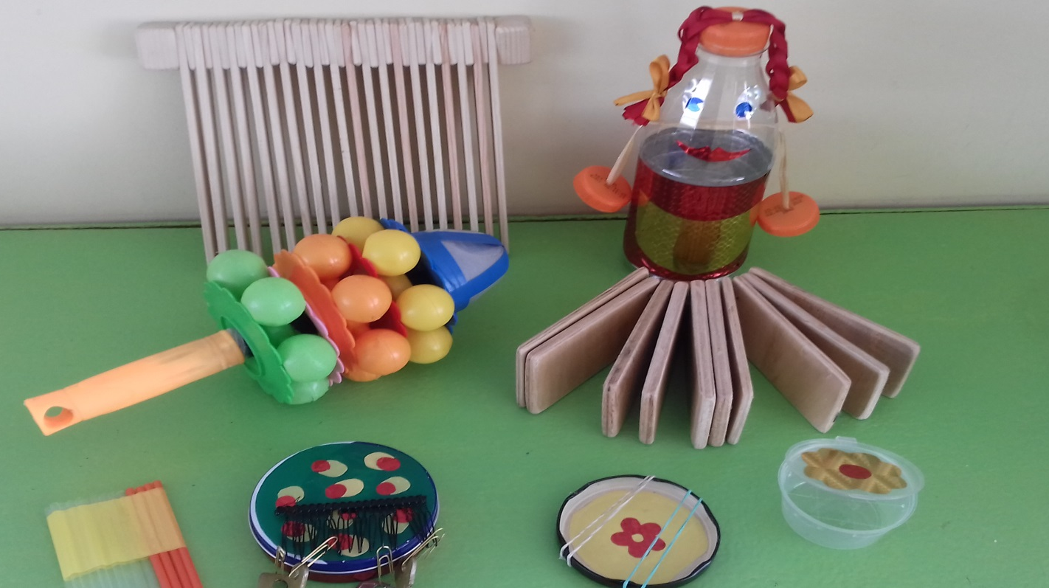
«Игрушки –бренчалки»

Slide 12
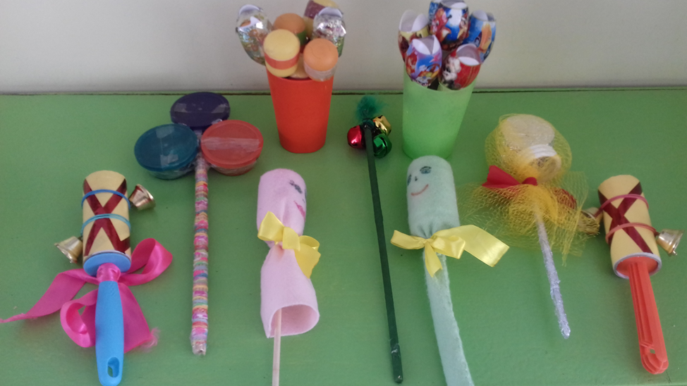
«Игрушки – звенелки»

Slide 13
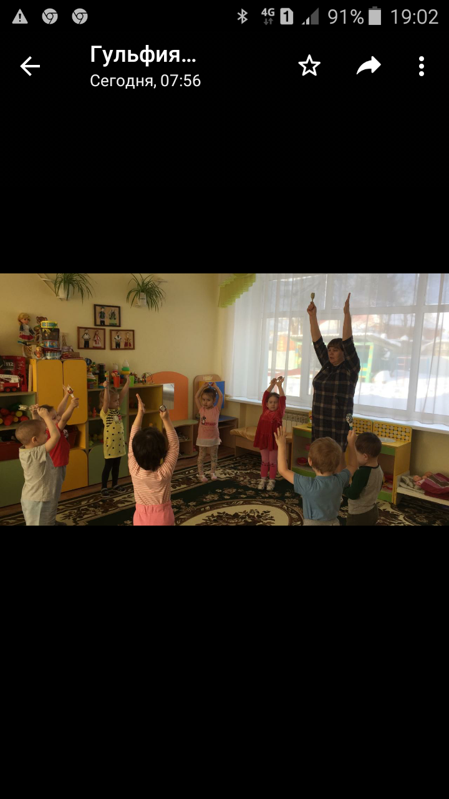
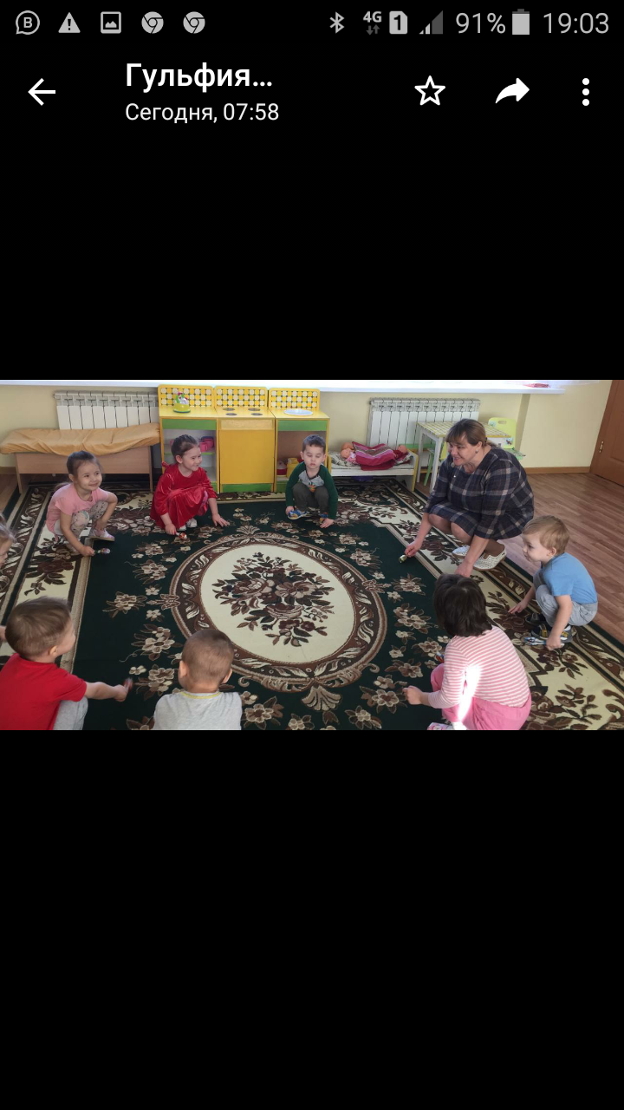
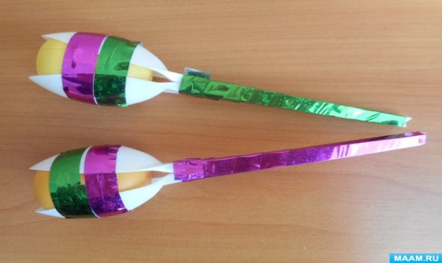
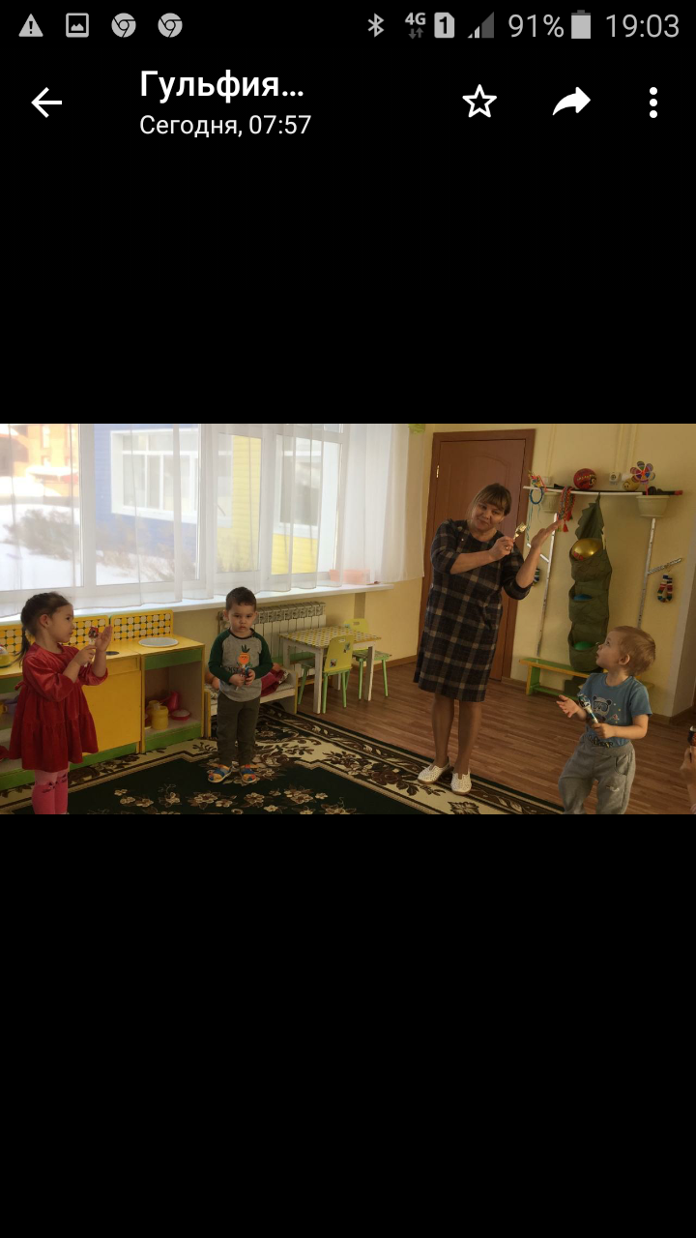
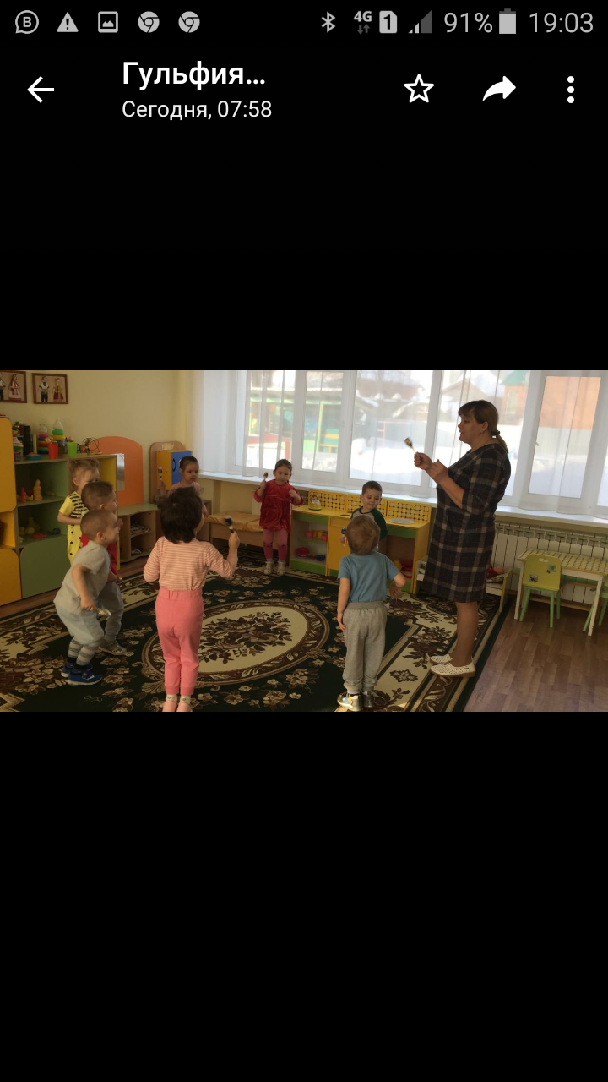
«На зарядку становись, в маракасы позвени!»

Slide 14
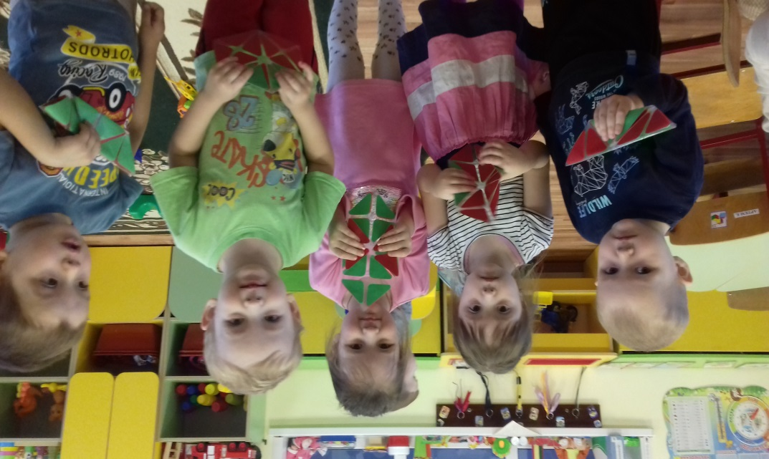
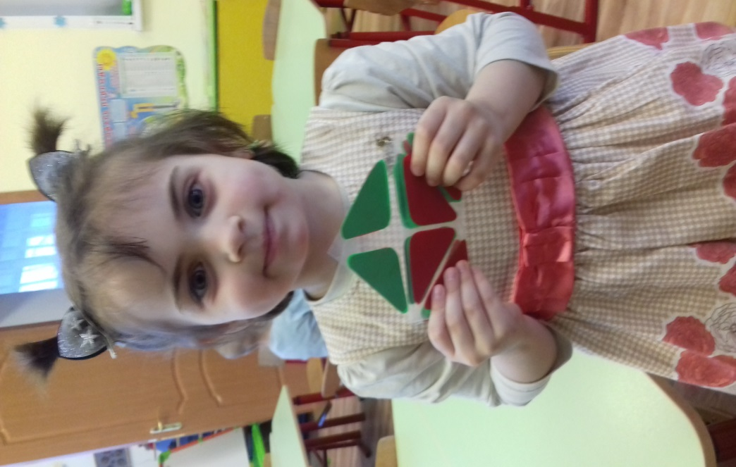
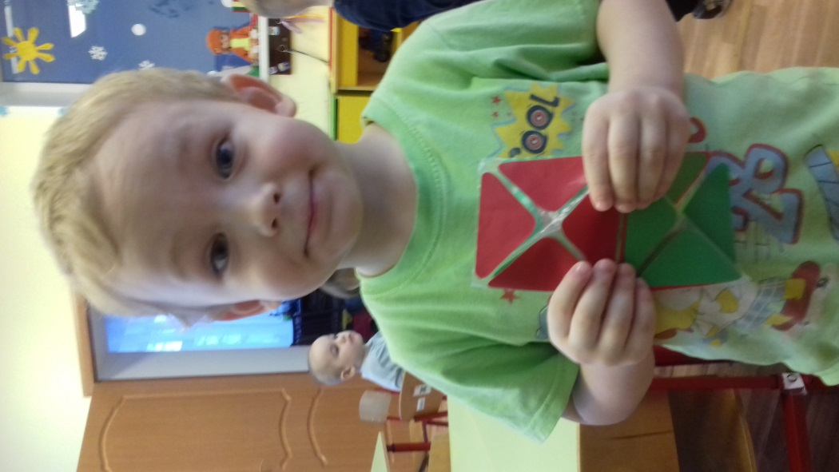
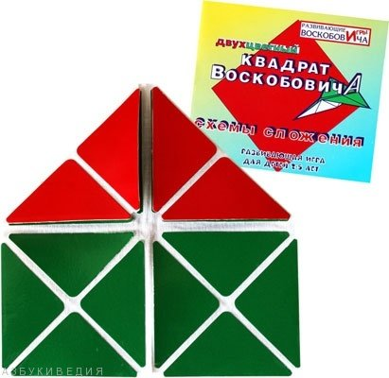
Игры - забавы с двухцветным квадратом В.В.Воскобовича

Slide 15
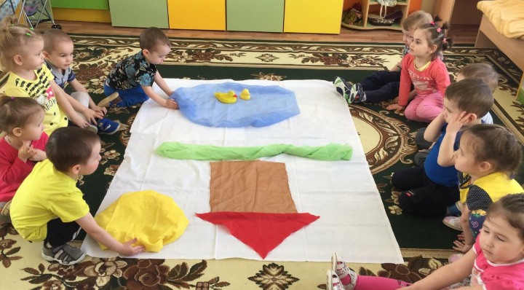
Альтернативное рисование тканью с использованием конструктора
«Шифоновая радуга»

Slide 16
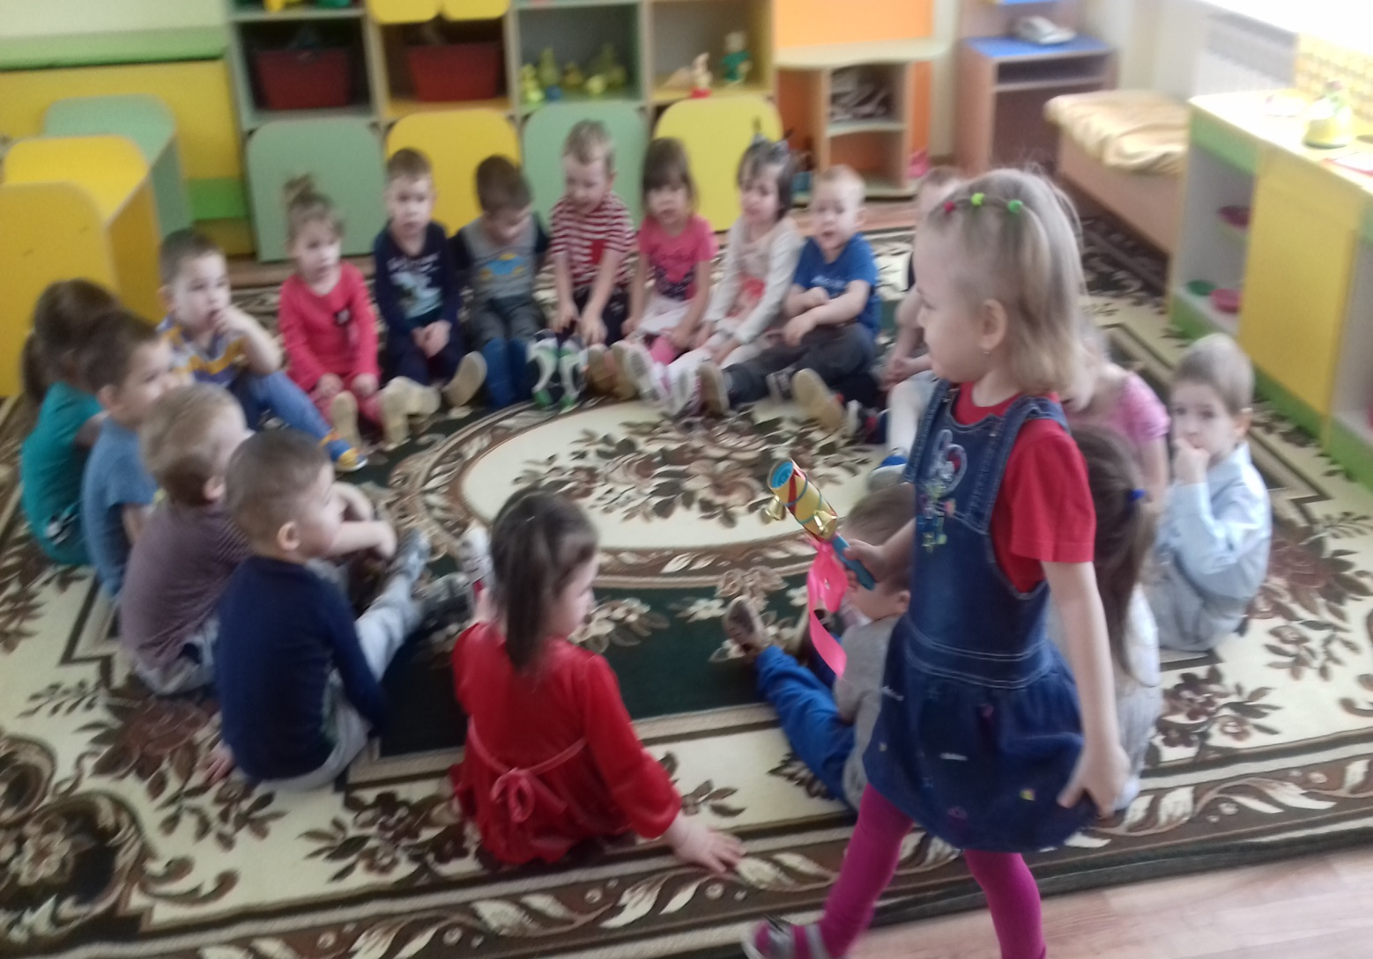
Малоподвижная игра
«Колокольчик несу и кому-то положу»

Slide 17
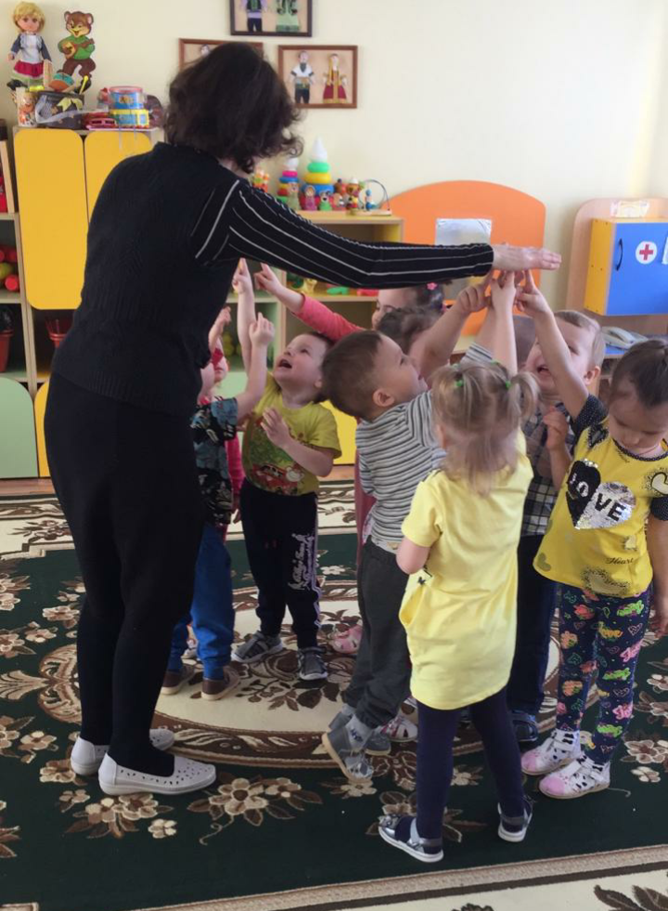
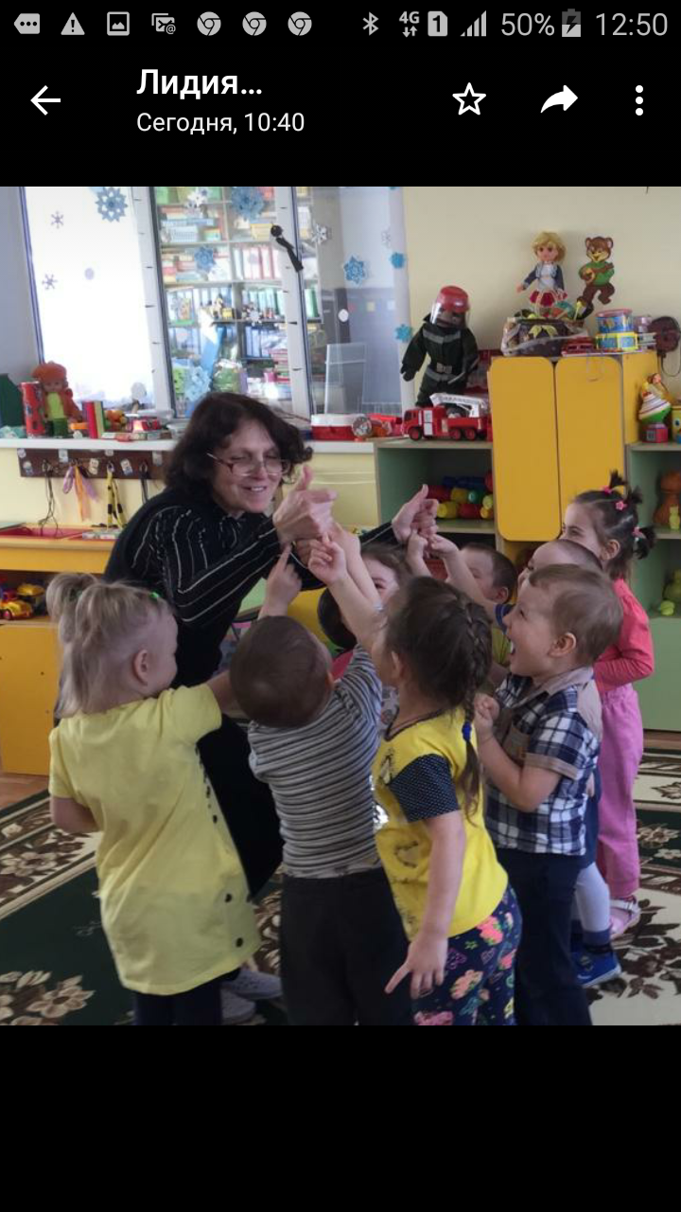
Народная игра-забава «Цап!»
Бубенцами заиграйте! Зайки, ушки убирайте – «Цап!»

Slide 18
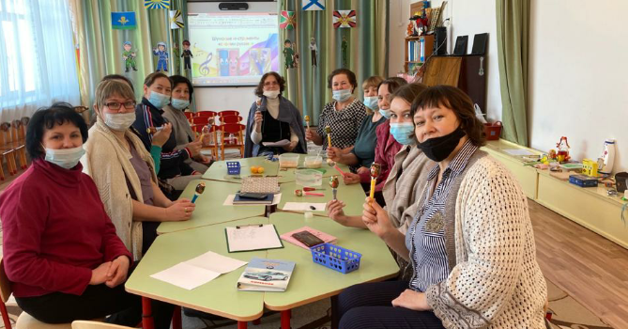
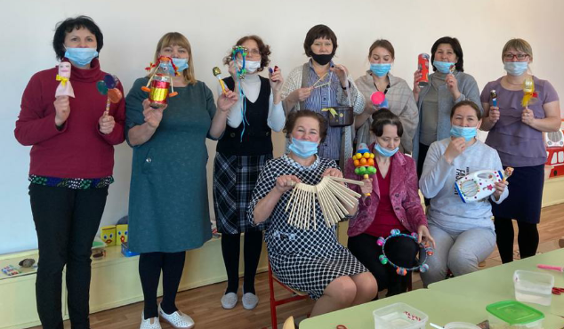
Мастер-класс
по изготовлению шумелок
Мы шумелками звеним, наших деток веселим!

Slide 19
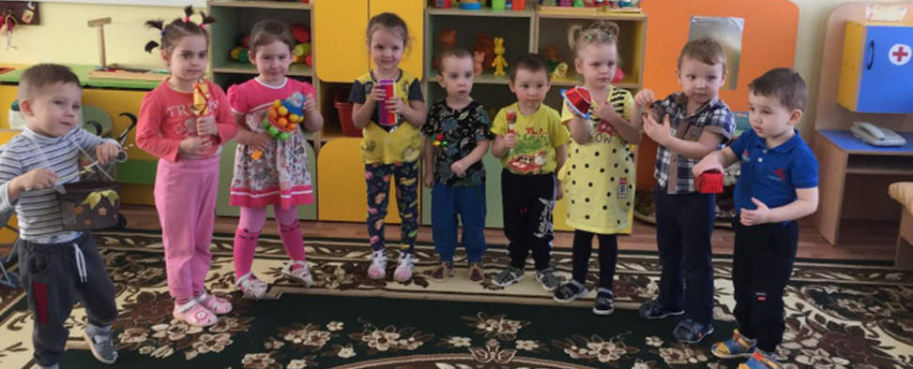
Наш весёлый шумовой оркестр

Slide 20
Спасибо
за
внимание!

